Slide 1
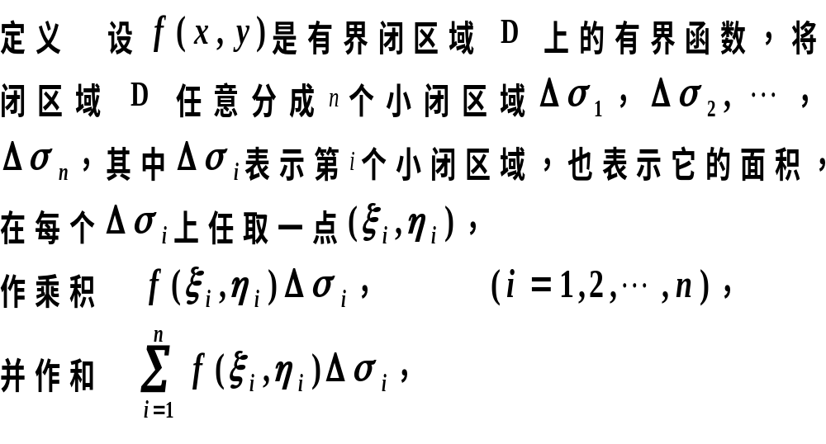
第十四讲 二重积分的计算与应用
A. 主要内容
1、二重积分的定义

Slide 2
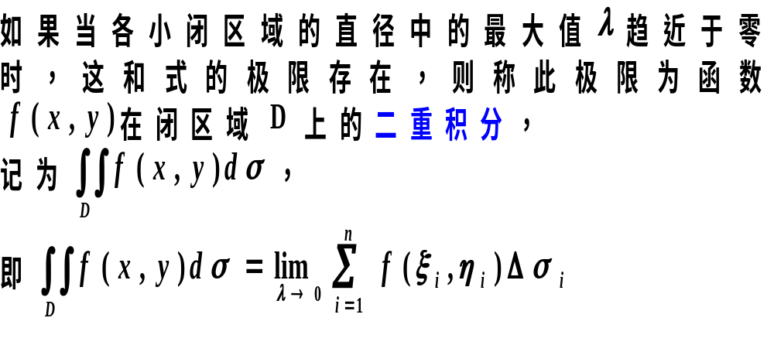
２、二重积分的几何意义
当被积函数大于零时，二重积分是柱体的体积．
当被积函数小于零时，二重积分是柱体的体积的负值．

Slide 3

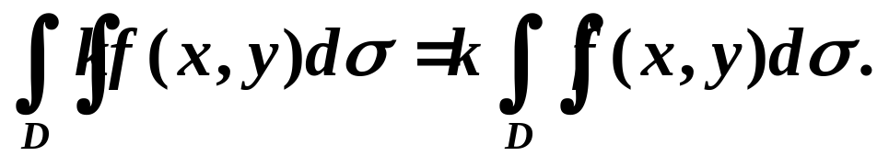
３、二重积分的性质
性质１
当 为常数时，
性质２

Slide 4
性质３
对区域具有可加性
性质４
若 为D的面积
性质５
若在D上，
特殊地

Slide 5
性质６
性质７
（二重积分中值定理）

Slide 6
４、二重积分的计算
（１）直角坐标系下
［X－型］
X-型区域的特点： 穿过区域且平行于y轴的直线与区域边界相交不多于两个交点.

Slide 7


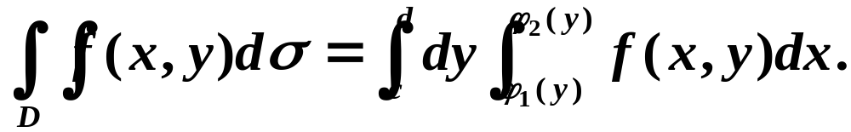
［Y－型］
Y型区域的特点：穿过区域且平行于x轴的直线与区域边界相交不多于两个交点.

Slide 8
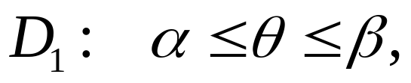
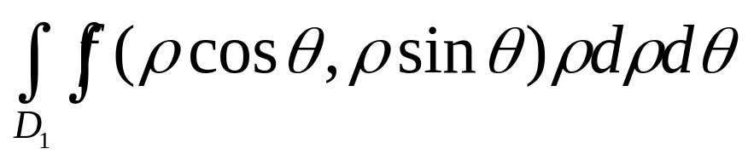
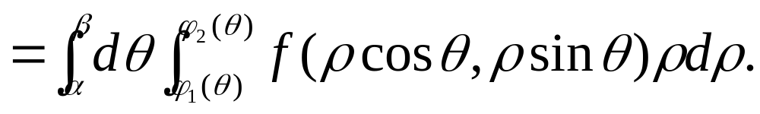
（２）极坐标系下

Slide 9
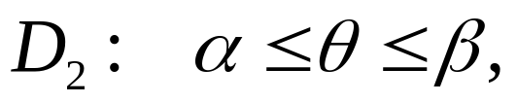
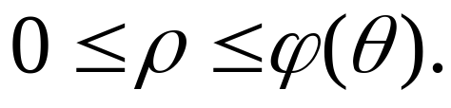
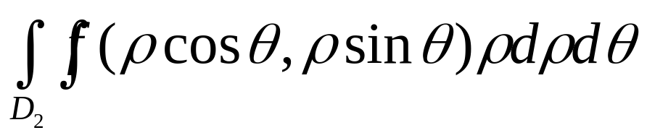
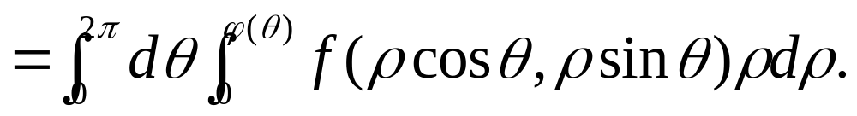

Slide 10
5、二重积分的应用
(1) 体积
(2) 曲面积
设S曲面的方程为：
曲面S的面积为

Slide 11


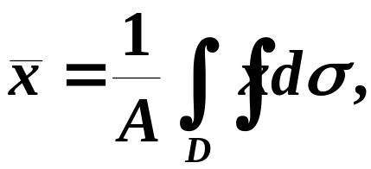
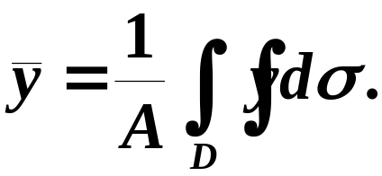
(3) 重心
设有一平面薄片占有
平上的闭区域
，在点
处的面密度为
，
在
上连续，则该薄片
的质心：
当薄片是均匀的，重心称为形心.

Slide 12
(4) 转动惯量
设有一平面薄片占有
平上的闭区域
，在点
处的面密度为
，
在
上连续，则该薄片
的对坐标轴的转到惯量：
薄片对于x轴的转动惯量
薄片对于y轴的转动惯量

Slide 13


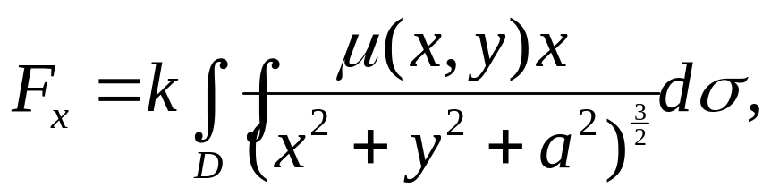
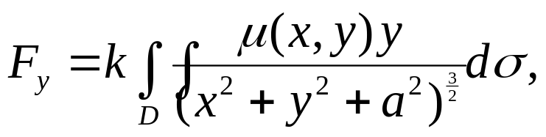
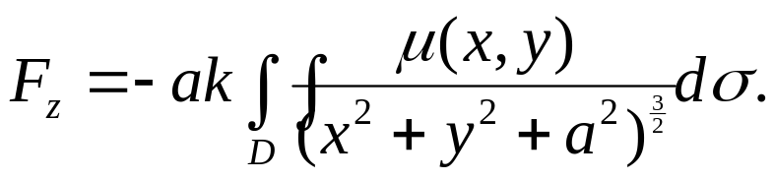
(5) 引力
设有一平面薄片占有
平上的闭区域
，在点
处的面密度为
，
在
上连续，求该薄片
对位于z轴上的点 （0,0,a）处单位质量的质点的引力。
薄片对 轴上单位质点的引力
为引力常数

Slide 14
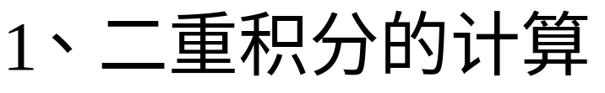
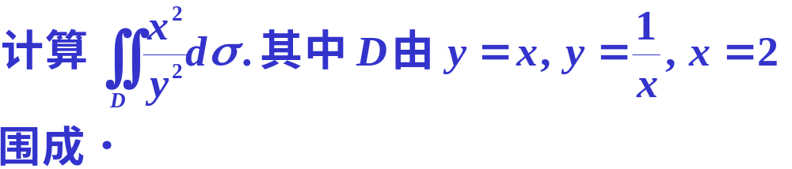
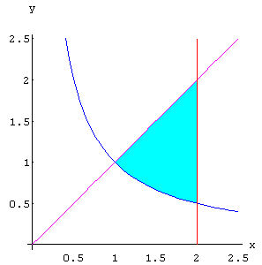
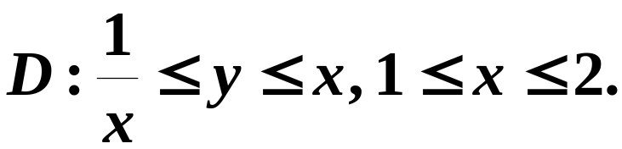
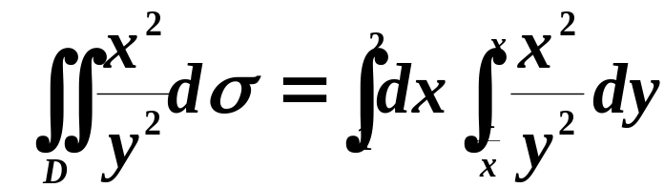

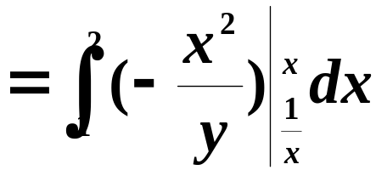
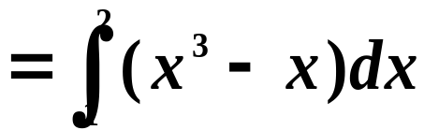
B、典型例题
例1
解
X-型

Slide 15
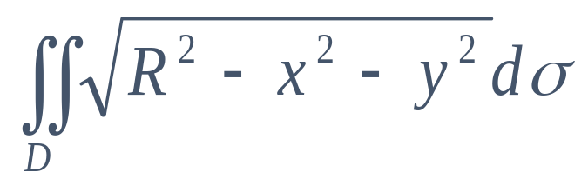
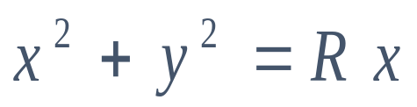


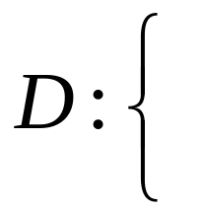

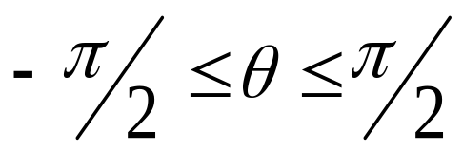



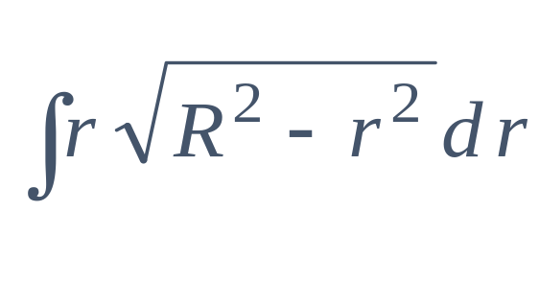

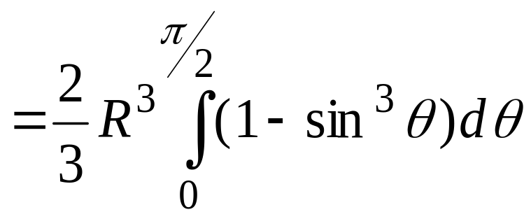
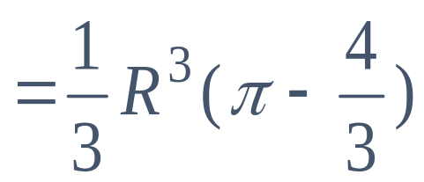
例2、计算二重积分
其中D 为
圆周
所围成的闭区域.
提示: 利用极坐标
原式

Slide 16
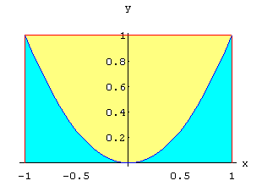
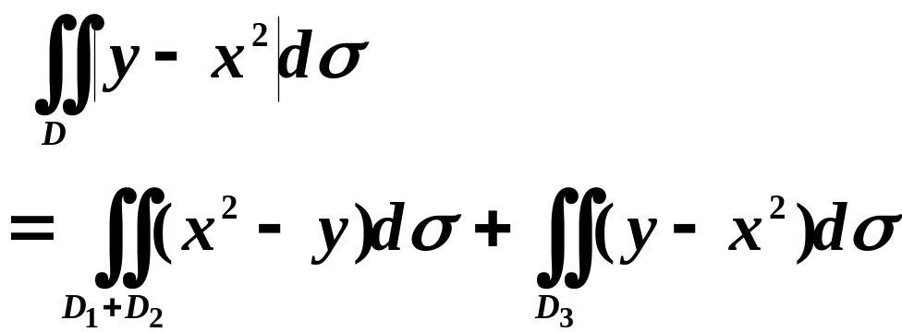
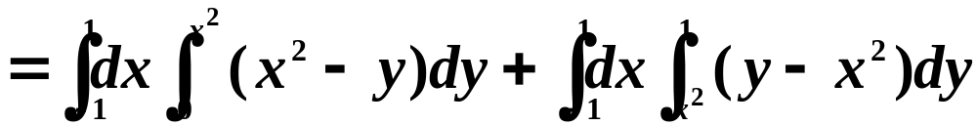
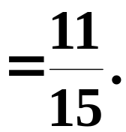
例3
解
先去掉绝对值符号，如图

Slide 17
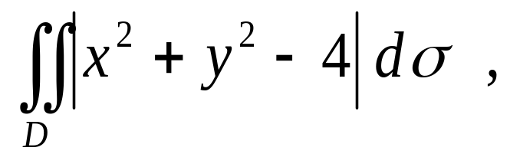
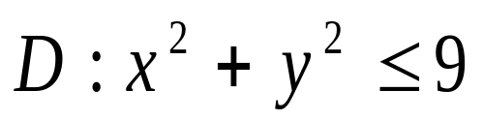
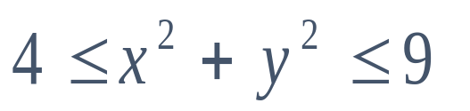
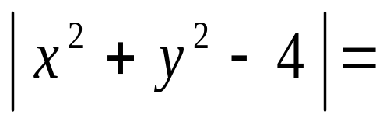
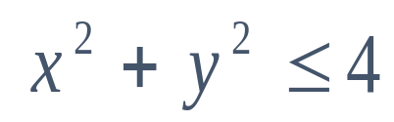
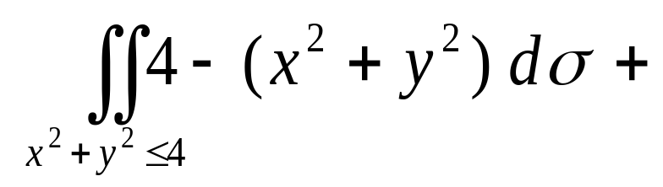
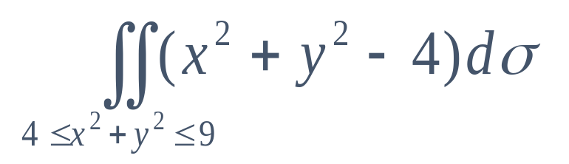
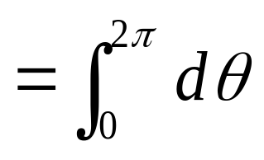
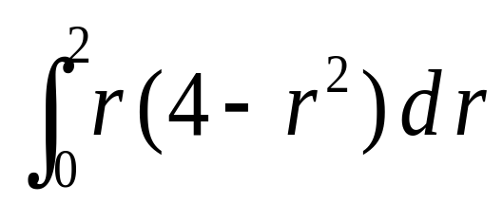
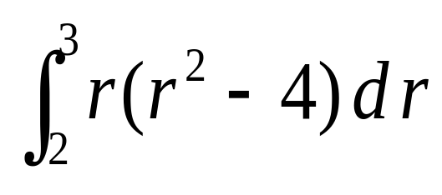
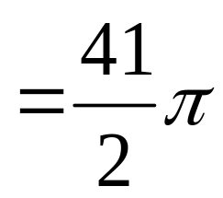
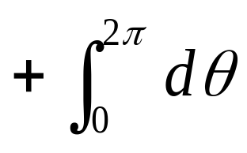
例4.
计算
其中
解: 对于含有绝对值的函数 , 通常分区域积分
原式 =
利用极坐标

Slide 18

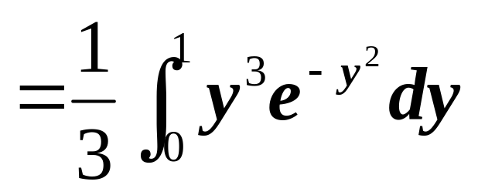

Slide 19
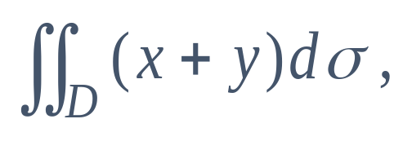
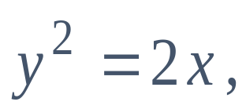

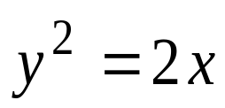

















例6
其中D 由
计算积分
所围成 .
提示:如图所示
且
在
内有定义且
连续,
所以

Slide 20






解：用极坐标计算，（如图）

Slide 21





解

Slide 22














运用对称性时，必须兼顾被积函数与积分区域两个方面。两个方面的对称性要相匹配，才能利用
1．若 关于 轴对称，对 ，则有
(1) 当 时，
(2) 当 时，
2．若 关于 轴对称，对 ，则有
(1) 当 时，
(2) 当 时，

Slide 23






解：积分域是圆域，关于x,y轴 对称

Slide 24




















例10. 计算
其中D由
所围成.
解: 令
(如图所示)
显然, 在
上
在
上

Slide 25














例11. 计算二重积分
其中
(1) D为圆域
(2) D由直线
围成 .
解: (1) 利用对称性

Slide 26















(2) 积分域如图
例11. 计算二重积分
其中
(2) D由直线 围成.
添加辅助线
将D 分为
利用对称性 , 有

Slide 27












例12. 计算二重积分
其中D 是由
曲线
所围成的平面域
解:
积分区域
其形心坐标为:
面积为:

Slide 28












例13
其中D为圆域
在第一象限部分.
提示:
作辅助线
将D 分成
两部分
说明: 若不用对称性 , 需分块积分以去掉
绝对值符号.

Slide 29










例14 在均匀的半径为R的圆形薄片的直径上 , 要
接上一个一边与直径等长的同样材料的均匀矩形
薄片, 使整个薄片的重心恰好落在圆心上 ,
问接上
去的均匀矩形薄片的另一边长度应为多少?
提示: 建立坐标系如图,
由对称性知
即有
?
得

Slide 30







例15 计算积分
解: 原式

Slide 31




















例16
交换下列二次积分的顺序:
解:
如图所示

Slide 32







例17
证

Slide 33















例18 设
在
上连续 , 证明
证: 左端
= 右端

Slide 34








例19 计算双曲抛物面
被柱面
所截出的面积 A .
解: 曲面在 xoy 面上投影
则

Slide 35













Slide 36













例21 求位于两圆
和
之间均匀
薄片的质心.
解： 利用对称性可知
而
C。

Slide 37


例22 设一均匀的直角三角形薄板，两直角边长分别为a,b。求这三角形对其中任一直角边的转动惯量。
解

Slide 38



Slide 39





















例23
设有面密度为常量,半径为R的均匀
。
圆的薄片
求它对位
于点
处的单位质量
质点的引力.
解: 由对称性知
故所求引力为

